Slide 1
先行研究から、自分の研究へ
Aguinaldo et al. (2025) Journal of Sports Sciences 山藤健太郎｜発表用たたき台｜2026-07-21
野球投球におけるマーカーレス モーションキャプチャの精度検証
「方法を借りる」＋「限界から課題を立てる」
KEY QUESTION
この論文は、 自分の研究の どこに効くのか？

Slide 2
01｜BACKGROUND
なぜ、この先行研究を読むのか
現場のニーズ
残る疑問
この論文の役割
高価な実験室設備や身体マーカーを使わず、競技現場で動作を継続的に測りたい。
通常の映像から得た3D座標は、どの程度「正しい」のか。特に高速な上肢動作で使えるのか。
球場常設型と可搬型の2種類を、マーカーベース計測と同時比較し、誤差を多段階で評価した。
発表では「便利そう」ではなく、「何を基準に、どの指標で妥当性を示すか」へ話を進める。
Aguinaldo et al. (2025), Journal of Sports Sciences
2

Slide 3
02｜METHOD
比較の設計：3システムを同時に測る
Hawk-Eye
Marker-based
Theia3D
球場常設型 5 cameras｜300 Hz 29 keypoints 独自のmachine vision＋IK
参照基準 8 cameras｜300 Hz 38 reflective markers 関節中心を算出
可搬型 10 cameras｜300 Hz 124 salient features scaled IK
MARKERLESS
REFERENCE
MARKERLESS
対象：NCAA男子投手18名｜最大努力の速球｜対応が取れた104球｜平均球速 135.7 ± 6.6 km/h
Aguinaldo et al. (2025), Journal of Sports Sciences
3

Slide 4
03｜POSE ESTIMATION
姿勢推定モデルは何を使っているか
Hawk-Eye
Theia3D
映像 ↓ 独自の機械視覚アルゴリズム ↓ 29点のキーポイント ↓ 逆運動学（IK）で骨格モデルへ
映像 ↓ Theia3Dの深層学習モデル ↓ 124個の特徴点 ↓ 被験者にスケールしたIKモデル
重要：YOLOを使った研究ではない。学べるのは「検証設計」であり、モデル精度をそのまま自分のYOLO系へ移せない。
Aguinaldo et al. (2025), Journal of Sports Sciences
4

Slide 5
04｜PRIMARY METRIC
MPJPEは「何から」の位置誤差か
同じ時刻・同じ関節
全関節平均 MPJPE
マーカーベースの関節中心 p
Hawk-Eye
56.6 mm
3次元の直線距離
Theia3D
52.0 mm
マーカーレス推定位置 p̂
平均すると約5〜6 cmずれた
MPJPE = mean ‖p̂ − p‖₂
「真の位置」そのものではなく、論文内の参照法であるマーカーベース計測からの差。参照法にも軟部組織アーチファクト等の誤差はある。
この距離を関節・フレーム・試技などで平均
Aguinaldo et al. (2025), Journal of Sports Sciences
5

Slide 6
05｜RESULTS
平均だけでは見えない：上肢ほど誤差が大きい
関節
0
40
80 mm
Hawk-Eye
Theia3D
股関節
42.9
40.5
読み方
膝
53.1
44.9
「全身で約5 cm」だけでは不十分。打撃で重要な肘・手首は平均より大きい。部位別に評価する。
足関節
54.1
51.2
肩
64.3
56.9
肘
74.2
70
手首
71.8
57.1
Aguinaldo et al. (2025), Journal of Sports Sciences
6

Slide 7
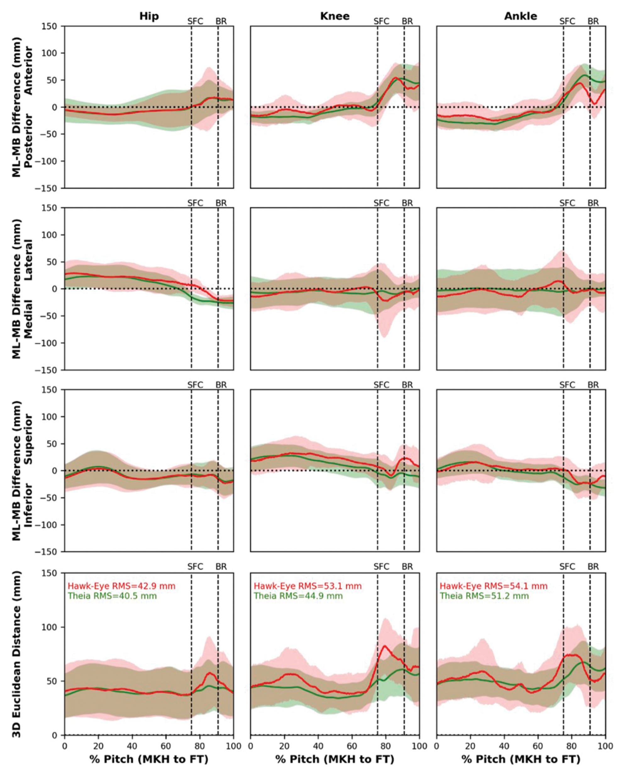
05A｜ORIGINAL FIGURE
論文原図：下肢の関節位置誤差
股関節・膝・足関節
各列が関節、各段がX・Y・Z方向および3D位置誤差を示す。原図を拡大して確認する。
出典：Aguinaldo et al. (2025), Figure 3
7

Slide 8
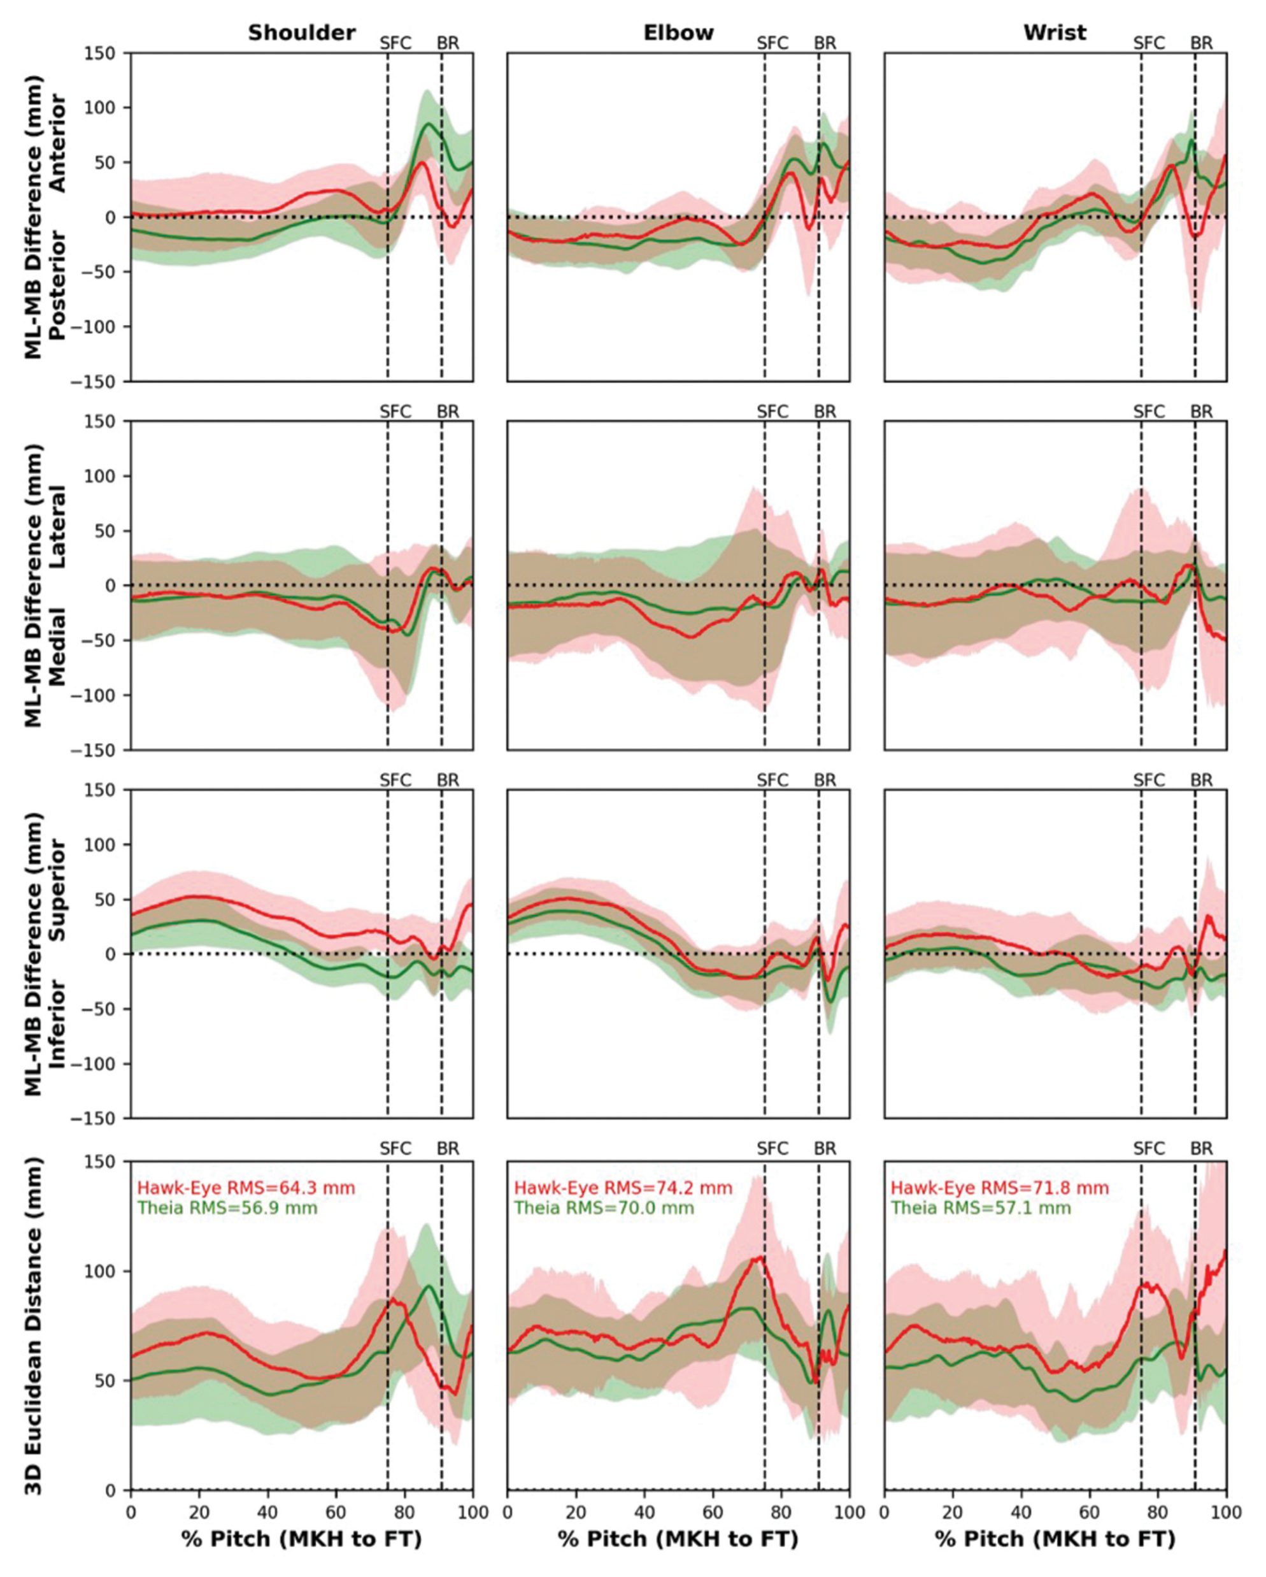
05B｜ORIGINAL FIGURE
論文原図：上肢の関節位置誤差
肩・肘・手首
上肢、とくに肘・手首の誤差が大きいことを示す原図。数値の説明は前のスライドと対応する。
出典：Aguinaldo et al. (2025), Figure 4
8

Slide 9
06｜ANALYSIS PIPELINE
精度評価はMPJPEだけで終わらない
1
2
3
4
5
1
2
3
4
5
MPJPE
波形RMSE
SPM
Bland–Altman
CCC
3D位置の差
角度・角速度の差
波形のどの局面で差が出るか
系統誤差と一致限界
離散値の一致度
mm
deg / deg·s⁻¹
時系列
bias / LoA
−1〜1
前処理：4次・ゼロ位相・往復 Butterworth フィルタ（18 Hz）
18 Hzは参考値。自分の撮影条件では遮断周波数の感度分析が必要。
Aguinaldo et al. (2025), Journal of Sports Sciences
9

Slide 10
07｜RESULTS
位置が近くても、動きの波形が正しいとは限らない
波形RMSE
Hawk-Eye
Theia3D
膝関節角度
deg
6.1
2.2
骨盤回旋角度
deg
6.8
3.4
肩外旋角度
deg
15.4
16.5
肩回旋角速度
deg/s
407.9
117
数値微分はノイズと同期ずれを増幅する。位置精度 → 角度 → 角速度の順に検証する。
Aguinaldo et al. (2025), Journal of Sports Sciences
10

Slide 11
08｜LIMITATIONS
この論文の限界は、自分の研究の背景になる
対象の限定
システム差の混在
参照法も完全ではない
男子大学投手18名の速球。打撃、女子、ジュニア、低速動作へ直接一般化できない。
カメラ台数・配置・距離・推定モデルが異なり、どの要因が誤差を生んだか分離できない。
マーカーベースにも軟部組織アーチファクトや関節中心推定の誤差がある。
高速上肢が弱い
バットは評価外
肘・手首の誤差が大きく、遮蔽・ブレ・遠位部の推定が課題になる。
人体骨格の検証であり、バット軌道・インパクト時刻・バット速度は保証されない。
Aguinaldo et al. (2025), Journal of Sports Sciences
11

Slide 12
09｜CONNECTION TO MY STUDY
自分の研究では、何を借りて何を解決するか
この論文から借りるもの
自分の研究で解決するもの
• 同時計測による参照系との比較 • 部位別MPJPE • 波形RMSE＋SPM • Bland–Altman＋CCC • フィルタ条件の明示
• 2台程度の安価なカメラで成立するか • 打撃動作でも精度を保てるか • 上肢・手首の誤差は許容可能か • 人体とバットを別経路で検出できるか • 240 fpsの同期ずれを管理できるか
先行研究は「正解」ではなく、自分の研究設計を作るための比較基準。
Aguinaldo et al. (2025), Journal of Sports Sciences
12

Slide 13
10｜TAKEAWAY
結論：方法だけでも、限界だけでもない
先行研究の使い方
背景をつくる
1
現場計測には価値があるが、精度と実用性に未解決点がある。
方法を設計する
2
カメラ配置、同期、フィルタ、評価指標を自分の実験計画へ落とす。
研究課題を絞る
3
「安価な少数カメラ × 打撃 × 上肢・バット」の妥当性を検証する。
Aguinaldo et al. (2025), Journal of Sports Sciences
13

